Slide 1
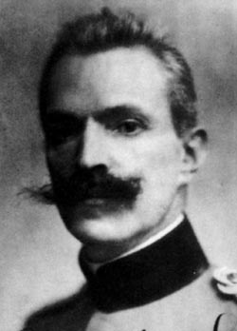
Rudolf Maister

Slide 2
Rojstvo in družina
Rudolf Maister je bil rojen 29. marca 1874 v Kamniku kot najmlajši sin finančnega uslužbenca Franca Maistra in Frančiške,rojene Tomšič
Imel je dva brata,starejšemu je bilo ime Artur in mlajšemu Ernest.Ko je bil star 3 leta, mu je umrl oče in od takrat je zanj skrbel stric Lovrenc
Leta 1905 se je poročil z Marico Stergerjevo iz Logatca. V zakonu sta se jima rodila sinova Hrvoj in Borut

Slide 3
Šolanje
V osnovno šolo je hodil najprej v Mengšu, nato pa v Kranju. Ves čas je bil odličen
Leta 1885 se je vpisal na nižjo gimnazijo v Kranju in jo leta 1890 končal, 5. in 6. razred gimnazije pa je obiskoval v Ljubljani
Z majhno pokojnino, ki jo je mati dobivala za pokojnim očetom, je sinu le težko omogočila šolanje
Po 6. razredu gimnazije je Maister odšel v domobransko kadetsko šolo na Dunaju in jo leta 1894 končal

Slide 4
Poklic
Že v šoli se je navduševal za vojaški poklic.V službi je bil v Ljubljani, Celovcu, Brucku, Przemyslu, Celju, Gradcu in v Mariboru
V Przemyslu je Maister zbolel in se zdravil tudi v Dalmaciji in v Egiptu. Po okrevanju ni bil sposoben za vojaško delo na fronti, zato je opravljal le dela v vojašnicah kot poveljnik 26. črnovojniškega okrožnega poveljstva v Mariboru

Slide 5
Vojna za severno mejo
-Ob razpadu Avstro-Ogrske leta 1918 je ostalo odprto vprašanje severne meje na Štajerskem. Slovenci in Nemci so bili prepričani, da bo ta meja zanje ugodna. Tako Nemcem kot tudi Slovencem je bilo jasno, da bo v boju za mejo odločal boj za Maribor
-Slovenci so pričakovali ozemlje, ki bo segalo do narodnostne meje, Nemška zahteva pa je bila meja na Dravi, vključno z Mariborom. Razmere za Maribor in slovensko Štajersko niso bile ugodne

Slide 6
-30. oktobra 1918 se je v Mariboru sestal nemški občinski svet in razglasil Maribor z okolico za sestavni del Nemške Avstrije. V Mariboru so bili takrat Slovenci v manjšini, mnogi so klonili pod “ponemčevalnim” pritiskom. Delavstvo je bilo organizirano v avstrijski socialdemokratski stranki in je sodelovalo z Nemci. Vojska v mestu je bila različnih narodnosti.
-Mariborski Slovenci so 26. septembra 1918 ustanovili Narodni svet za Štajersko. Ta je sprejel mnoge odločitve, ki so odločilno vplivale na poznejšo osvoboditev Maribora in severne meje. Med drugim je svet dosegel, da je deželno vodstvo v Gradcu imenovalo na slovenskem Štajerskem slovenske okrajne glavarje. Ti so svojo dolžnost prevzeli 1. novembra 1918. Takrat je tudi Narodni svet prevzel upravo na slovenskem Štajerskem. Na sejah Narodnega sveta je sodeloval tudi major Rudolf Maister.

Slide 7
Borci za severno mejo 25. marca 1919 v Radencih.

Slide 8
Ena izmed čet Rudolfa Maistra leta 1919 v Špilju.

Slide 9
-Zaradi spremembe razmerja sil v Mariboru se je Maister hitro odločil - prevzel je vojaško oblast v Mariboru, odstavil prejšnje poveljstvo, odpustil vojake drugih narodnosti, Slovencem pa ukazal, da ostanejo še naprej pod orožjem. Maistrove odločitve je soglasno potrdil Narodni svet. Podelil mu je čin generala in ga imenoval za poveljnika Maribora in vse Spodnje Štajerske. Rudolf Maister je bil prvi general slovenske vojske.
-V nekaj dnevih je generalu Maistru uspelo, da se je avstrijska vojska umaknila na območje Nemške Avstrije. Njegova odločnost je obrodila sad, na pariški mirovni konferenci je bila za mejo določena reka Mura. Maribor z okolico je bil tako priznan kot del slovenskega ozemlja.Tudi njegova nadaljnja vojaška in diplomatska dejavnost je pripomogla k temu, da smo Slovenci dobili večino ozemlja, ki so ga zasedle njegove vojaške enote. Boj za slovensko narodno mejo se je na Štajerskem uspešno končal.

Slide 10
General Rudolf Maister spremlja mimohod svojih čet pred mariborskim gradom ob proslavi zedinjenja 15. decembra 1918.

Slide 11
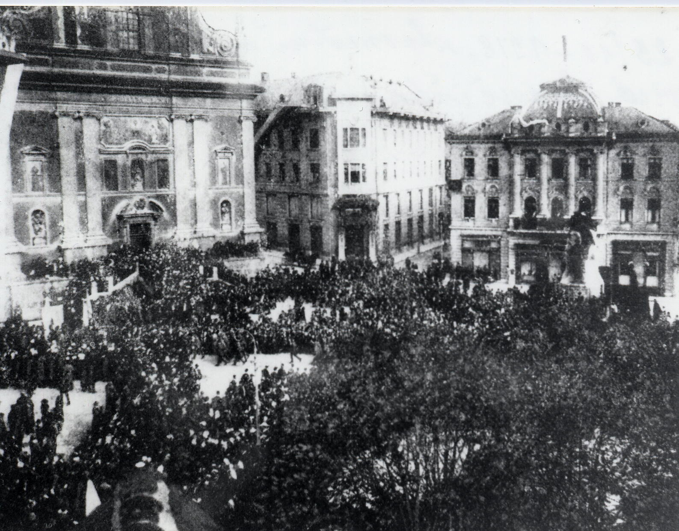
Proslava ustanovitve nove države v Ljubljani.V Zagrebu in Ljubljani je bila 29. oktobra 1918 razglašena ustanovitev Države Slovencev, Hrvatov in Srbov.

Slide 12
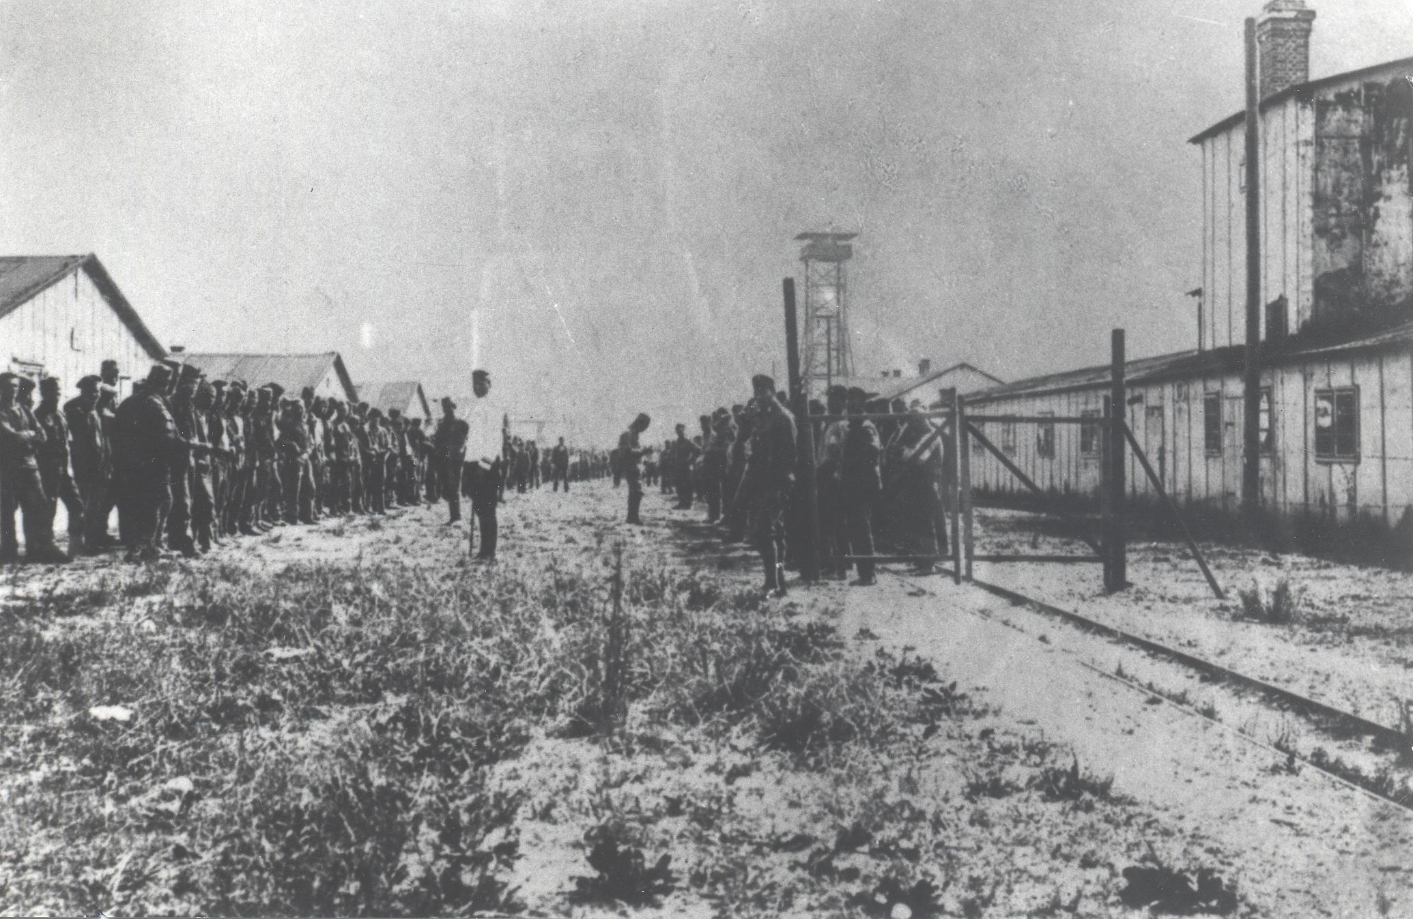
-Leta 1921 je bil predsednik jugoslovanske komisije za razmejitev z Italijo.
-Aprila 1919 so začeli Slovenci na Koroškem veliko ofenzivo, ki se je končala s popolnim porazom. Veliko slovenskih vojakov so Avstrijci zajeli in zaprli v taborišče Marchtrenk v Zgornji Avstriji. V bojih je sodeloval tudi Rudolf Maister.

Slide 13
-Omeniti je treba še Rudolfa Maistra kot mentorja mladih dijakov v Celju. Novembra 1913 je bil stotnik Maister premeščen v Celje, kjer je vodil celjsko izpostavo mariborskega 26. črnovojniškega okrožnega poveljstva.
-Leta 1923 je bil upokojen skupaj s starejšimi častniki, ki so prej služili v avstro-ogrski vojski, čeprav je bil star šele 49 let

Slide 14
PO UPOKOJITVI
po upokojitvi je sodeloval pri organizaciji slovenskega kulturnega življenja v Mariboru
-na njegovo pobudo je bila avgusta 1933 v Mariboru ustanovljena veteranska organizacija borcev za slovensko severno mejo z imenom Zveza Maistrovih borcev,katere častni predsednik je bil on sam
-Dne 28. julija 1934 so generala Maistra z velikimi častmi pokopali na pobreškem pokopališču v Mariboru

Slide 15
Po smrti
-O njem so pisali romane, obravnavali so ga v zgodovinskih razpravah in v poljudnih člankih, po njem so imenovali ulice in šole, o njegovem delovanju so pripravljali razstave, odkrivali so mu spominske plošče in spomenike v različnih krajih po Sloveniji, največ pa v Mariboru, kjer je opravil svoja najpomembnejša dela
-V Mariboru spominjajo nanj: spomenik prostovoljcem borcem za severno mejo v mestnem parku, relief prostovoljcem borcem za severno mejo na osnovni šoli Borci za severno mejo, spomenik generalu Rudolfu Maistru na Maistrovem trgu in spominska plošča v Maistrovi ulici, kjer je nazadnje stanoval. Po njem je imenovana vojašnica v Mariboru

Slide 16
Spomenika Rudolfa Maistra:
V Mariboru
in v Ljubljani.

